Slide 1
9~12月季度考核报告
报告人：常辰卓
导 师：魏 微
时 间：2024.12.27

Slide 2
主要工作
低功耗高压运放设计
运放设计与仿真
高压IO设计
全芯片版图设计
下一步计划

Slide 3
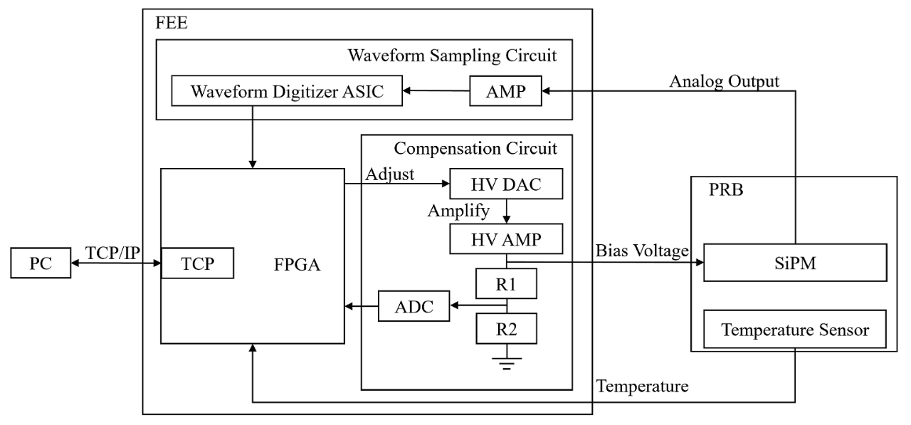
低功耗高压运放设计
背景：LACT的读出电子学要求低功耗设计，而目前LACT中的SiPM增益温度漂移补偿电路所需高压运放单通道静态电流为3 mA，不满足其低功耗要求
高压运放指标：
供电电压：70V
增益：2，反馈内置
输出最大电压65V，稳定工作
功耗：静态电流1mA以下
驱动电流：能达到2.4mA
工作温度： -25°~ 60°
最后还需要实现16通道
本设计采用DB 0.18um BCD工艺，该工艺工作电压最高可达120V
DEMOS：在漏极和源极之间加入一个轻掺杂的漏极扩展区（Drain-Extension），从而提高漏极的耐压
SiPM的增益温度漂移补偿电路框图

Slide 4
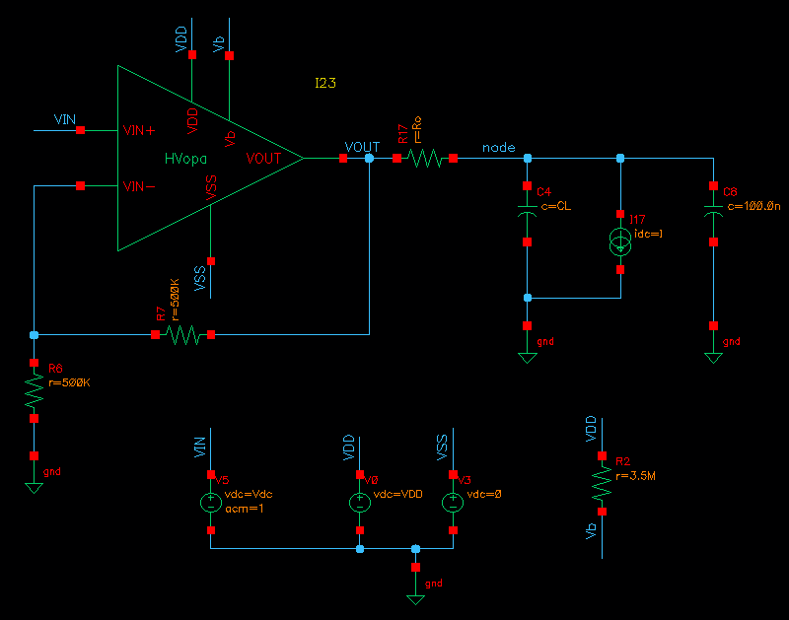
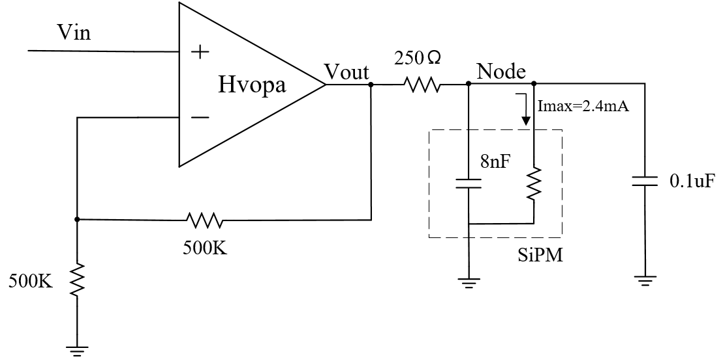
低功耗高压运放设计
根据指标要求设计高压运放内部结构
低功耗且驱动电流能达到2.4 mA
综合考虑噪声和功耗，确定反馈电阻阻值为500 kΩ
反馈电阻越大，噪声越大，而反馈回路功耗越小
根据运放实际工作时外围电路连接情况搭建仿真testbench
单通道电路结构
运放工作时外围电路连接图
高压运放仿真testbench

Slide 5
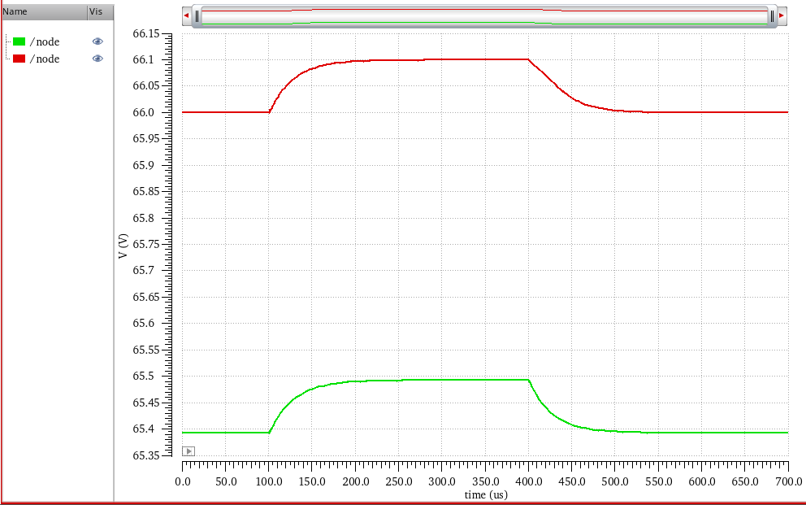
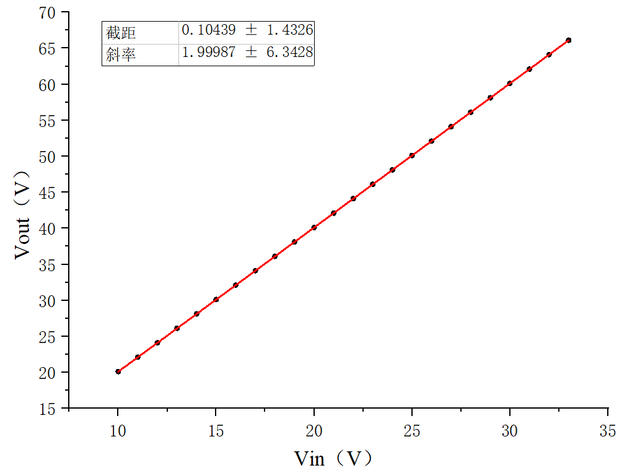
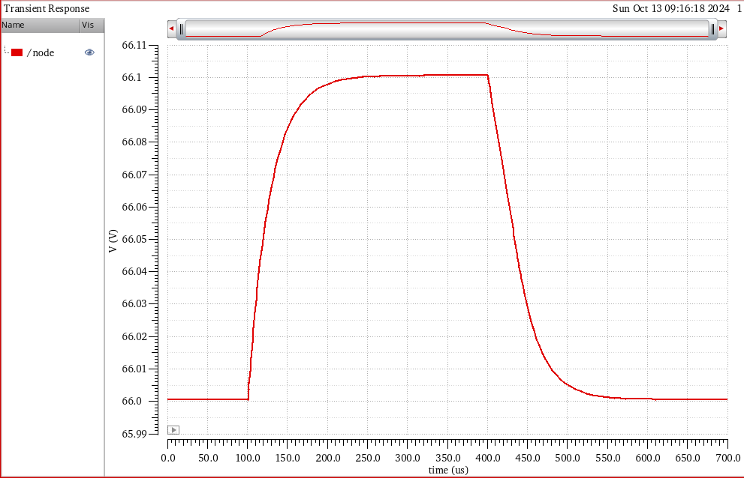
运放前仿真
小信号仿真：在10 ~ 33 V输入范围内运放可正常工作。根据仿真结果，输出速度约100 mV/150 μs；在驱动2.4 mA的电流时运放仍能正常工作
输入范围及线性度：在10 ~ 33 V输入范围内，线性度 < 1‰
静态电流：随着输入电压增加，静态电流会略微增大，输入33 V时为289 μA
I=0
I=2.4mV
33V直流输入时小信号瞬态仿真结果
10~33V输入范围线性度拟合图

Slide 6
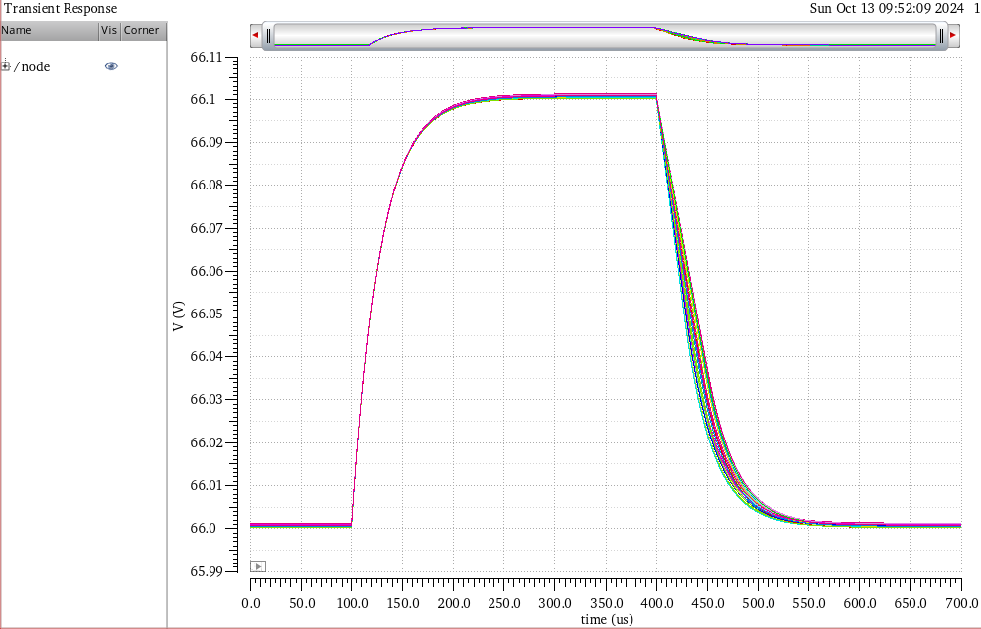
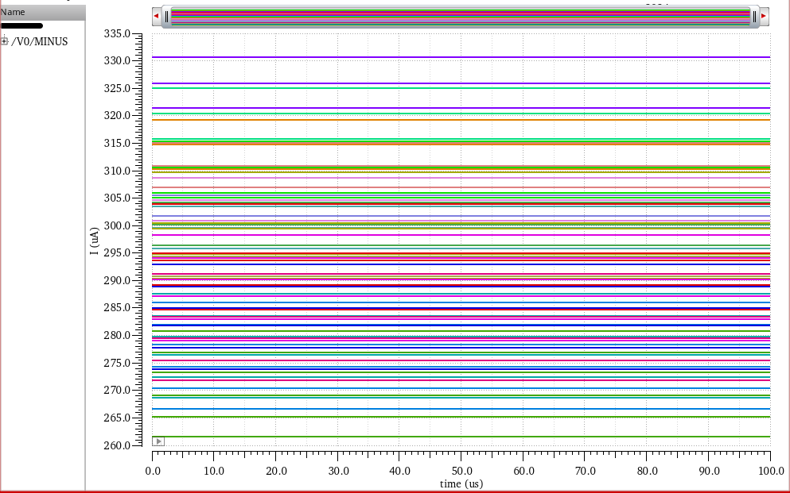
运放Corner仿真
Corner仿真：由于工艺条件，环境温度，电源电压等参数的变化，器件的参数也会发生变化，为保证芯片性能，在一定范围内对该变化进行仿真评估
小信号波形：各corner下变化不大，均能正常工作
静态电流：各corner下波动范围262 μA ~ 331 μA，主要受低温和电源电压影响
33V直流输入时小信号瞬态corner仿真结果
33V直流输入时静态功耗corner仿真结果

Slide 7
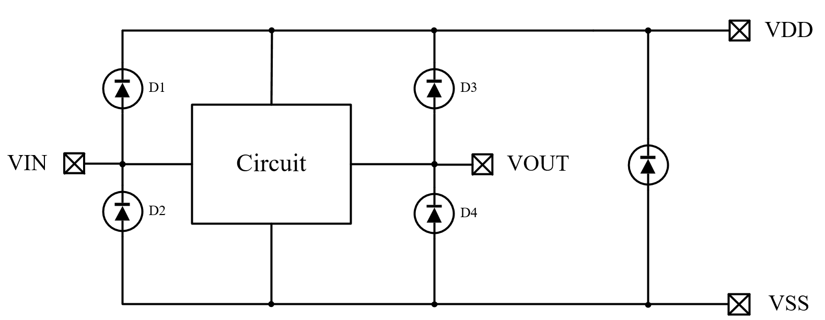
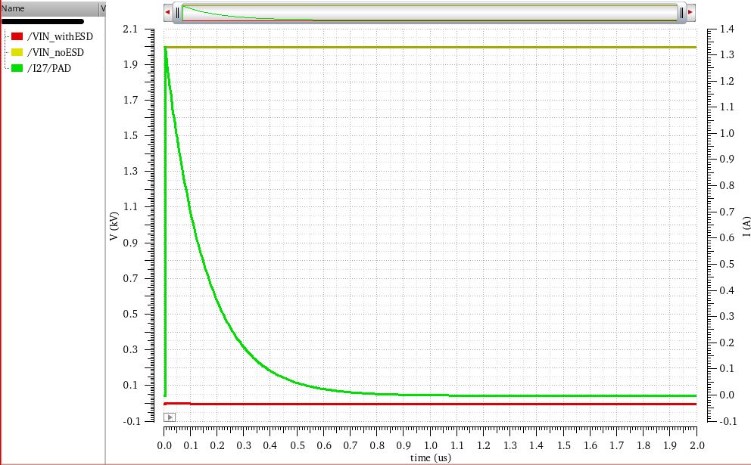
高压IO设计
IO中的ESD防护原理：
正常情况时：ESD防护二极管截止，电路正常工作
发生ESD事件时：ESD防护二极管迅速导通，泄放电流，避免对主电路造成破坏
模拟ESD事件仿真：2kV的电压模拟人体静电
高压IO版图设计：
高压工艺下器件面积更大，需要合理规划版图布局
设置合理的金属走线宽度，防止ESD事件来临时由于电流过大导致金属线被烧毁
抗闩锁措施：NGR+PGR双层保护环；深沟槽隔离（DTI）
ESD防护电路连接图
没有ESD防护
ESD器件泄放电流
有ESD防护
ESD防护仿真结果
Notes:
输入2kV的电压模拟人体静电放电

Slide 8
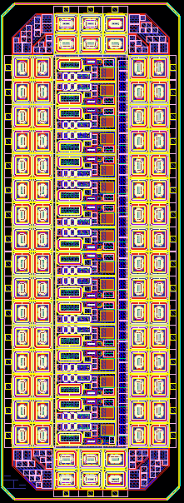
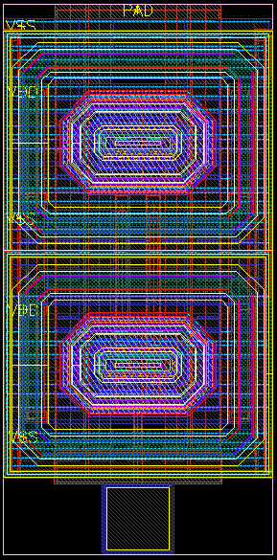
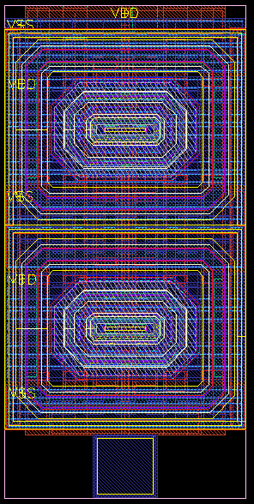
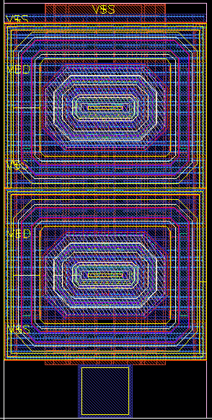
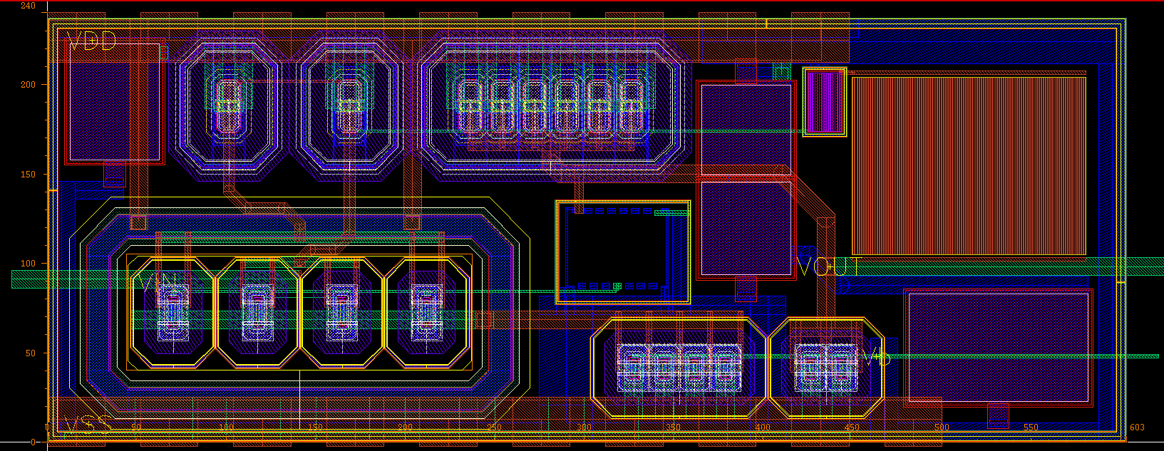
指标完成情况及全芯片版图设计
指标完成情况：
全芯片版图设计
注意高压间距
芯片大小：4966μm×1781μm
功耗降低了一个量级
参数 | 原来 | 目标 | 实际
输出最大电压 | 65 V | 65 V | 已实现
功耗/通道 | 3 mA | 小于1 mA | ~300 μA
驱动电流 | 可达2.4 mA | 可达2.4 mA | 已实现
工作温度范围 | -25°~ 60° | -25°~ 60° | 已实现
输入
输出
单通道运放版图设计
高压IO版图设计
全芯片版图
Notes:
时刻注意高压间距，包括同层走线间距，层间间距以及器件间距。比如：普通工艺的设计规则里，同层走线间距要求大于0.2 μm，而在高压工艺里，要求至少为0.6μm
高压走线拐角处使用45度转角，避免尖端放电

Slide 9
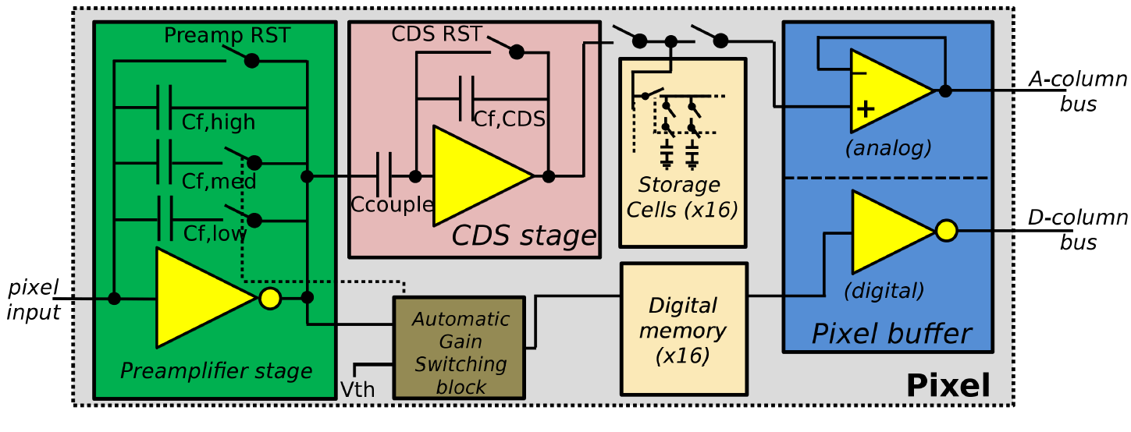
下一步计划
瞬发式XFEL像素读出芯片设计
CDS电路噪声评估与优化
前放电路设计
XFEL读出芯片参考像素结构

Slide 10
Thank you！

